Slide 1



C# Fundamentals For

Slide 2
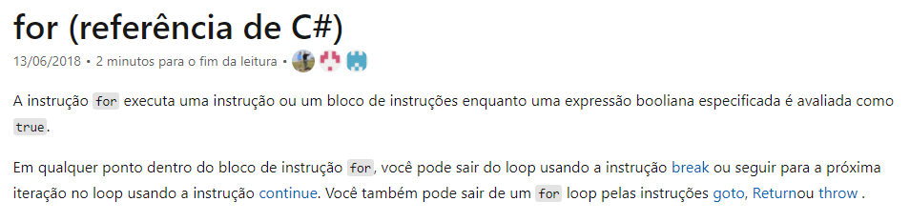
For:

Slide 3
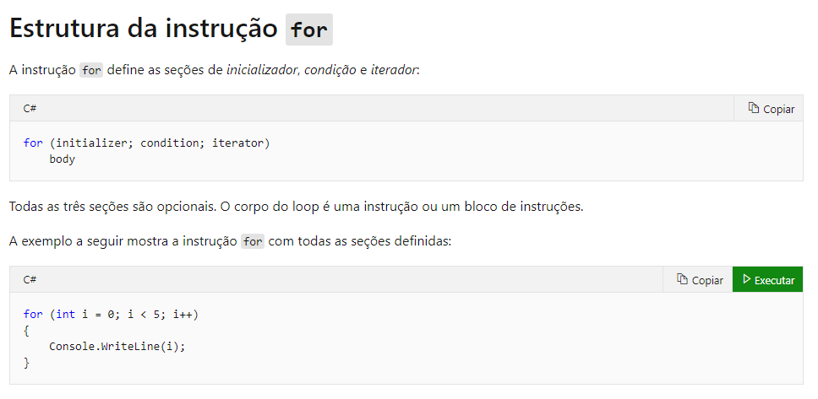
For:

Slide 4
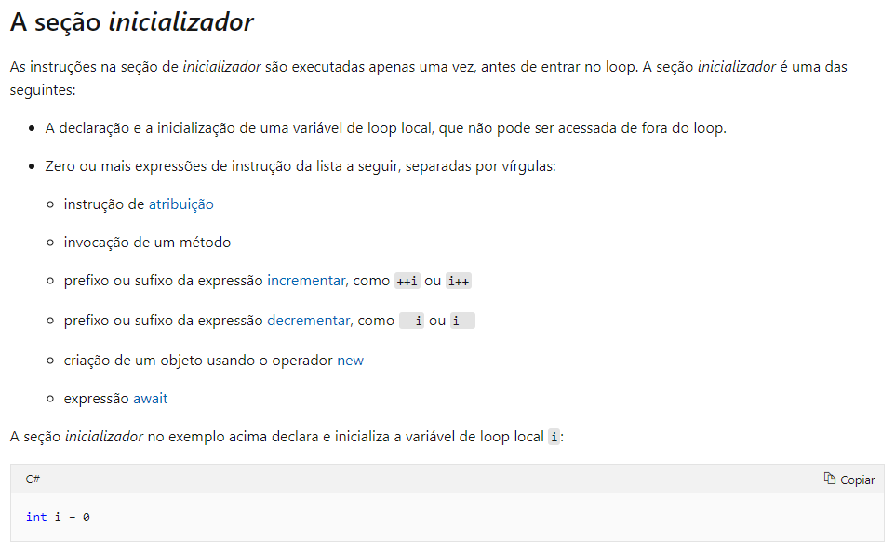
For:

Slide 5
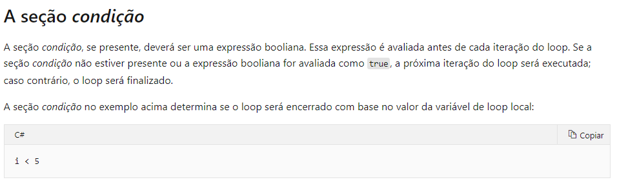
For:

Slide 6
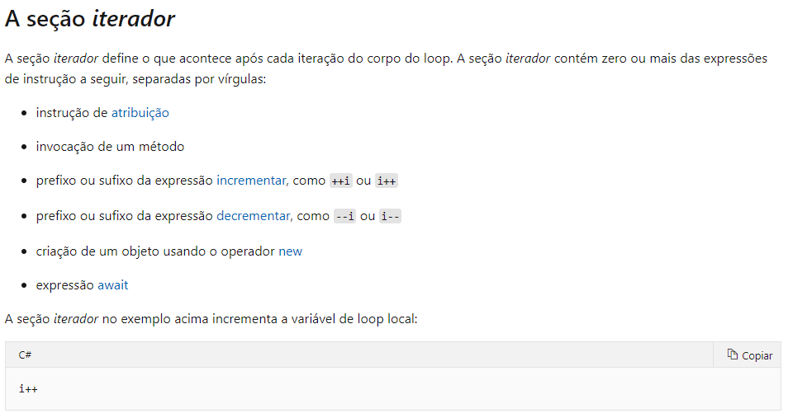
For:

Slide 7
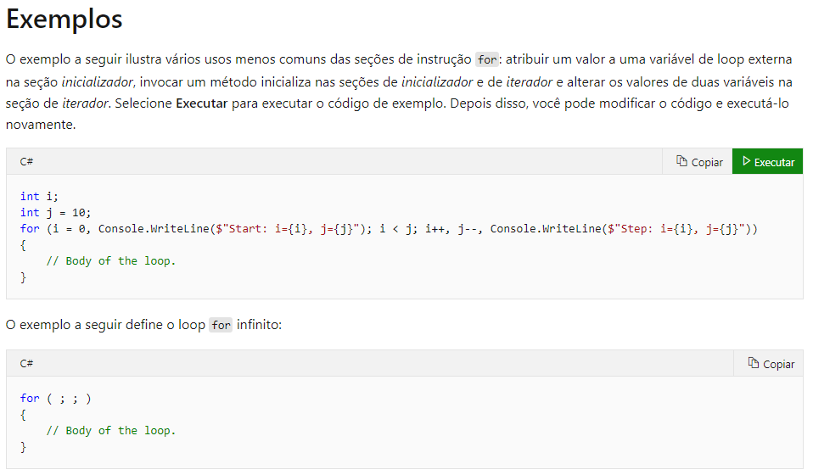
For:

Slide 8
For:
Links de documentação oficial:
Documentação:
https://docs.microsoft.com/pt-br/dotnet/csharp/language-reference/keywords/for

Slide 9
Dúvidas?

